Slide 1
精品化+记忆化
——计45 王澎

Slide 2
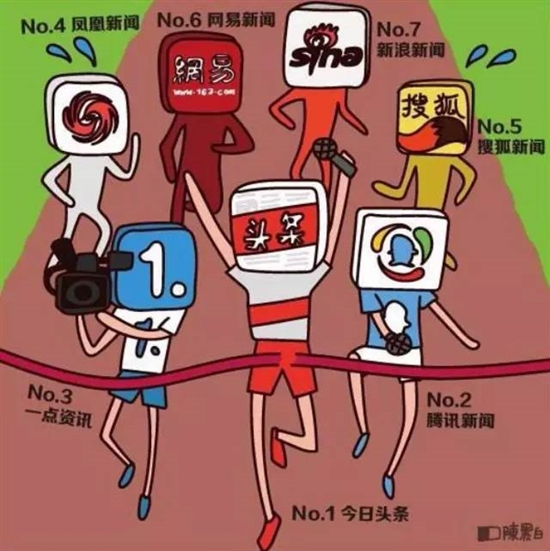
市场上现有的主流新闻APP

Slide 3
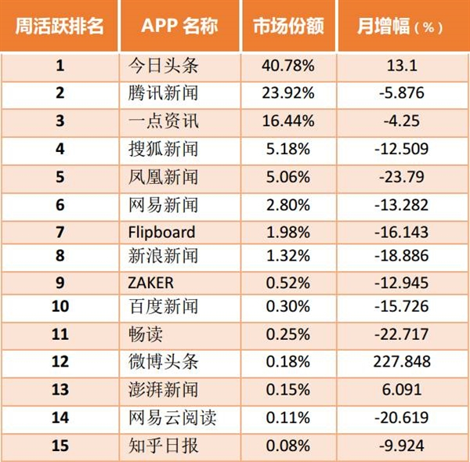
市场上现有的主流新闻APP

Slide 4
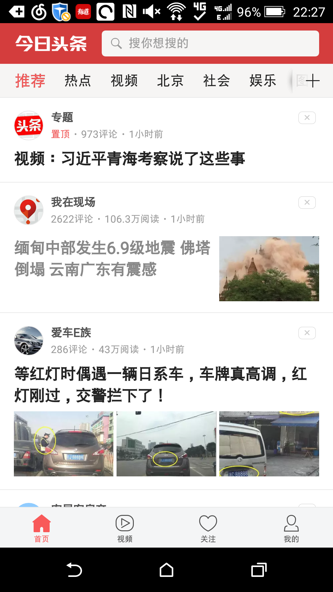
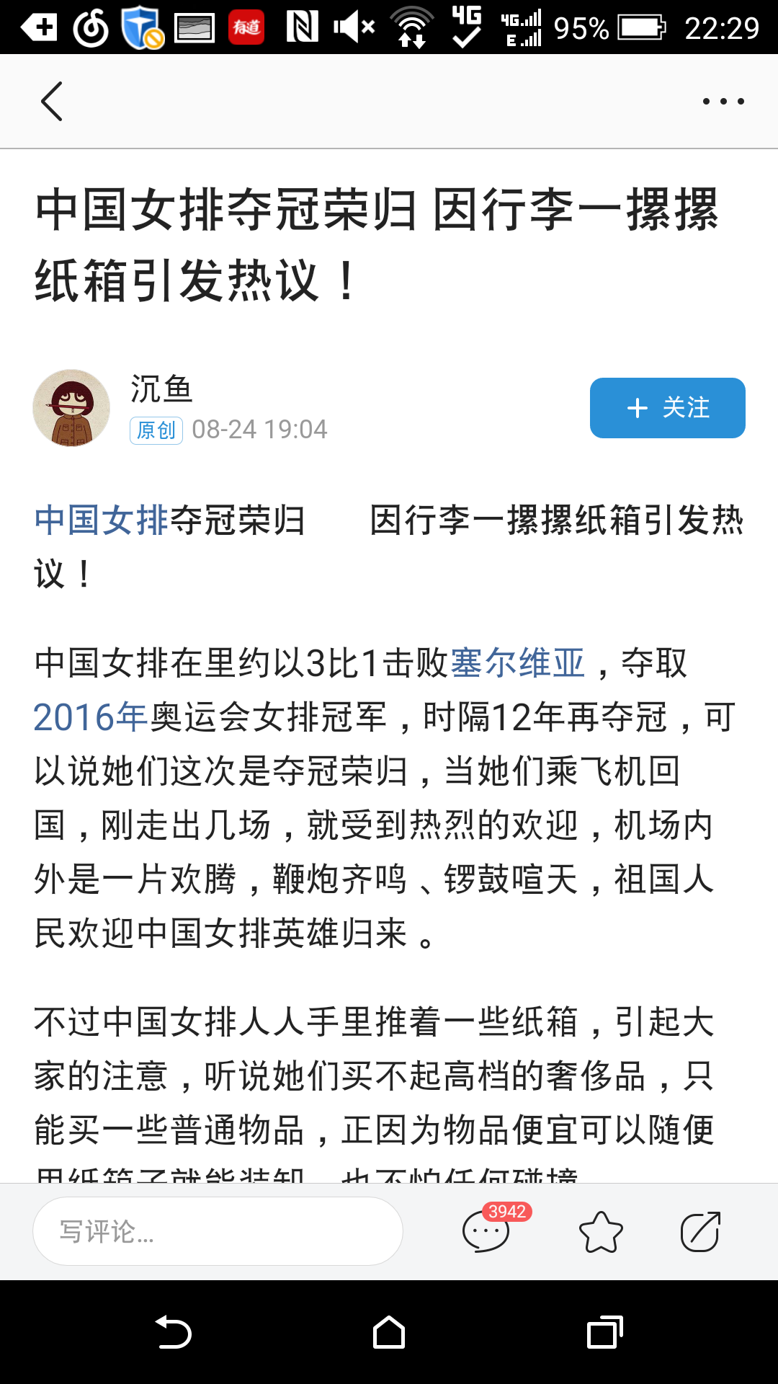
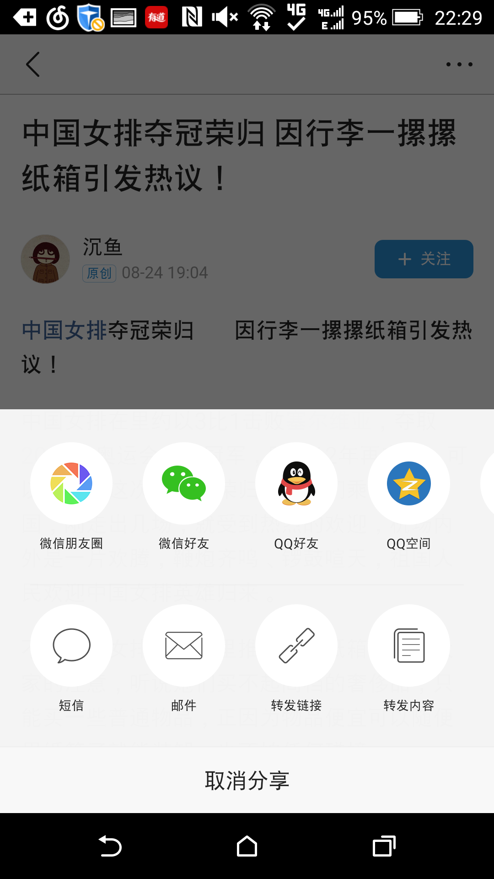
市场上现有的主流新闻APP
今日头条

Slide 5
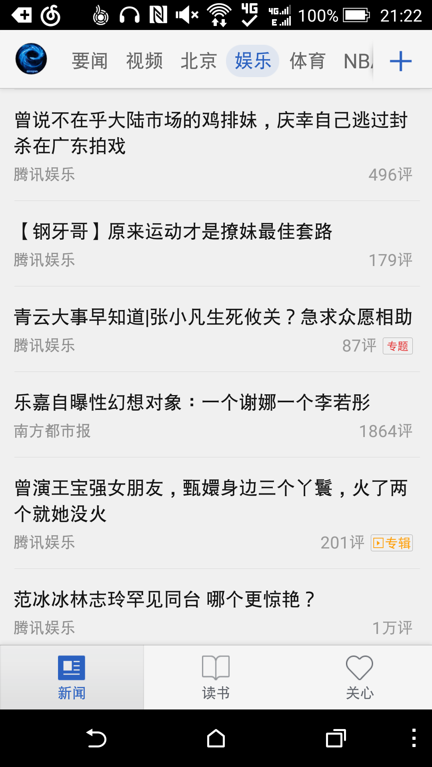
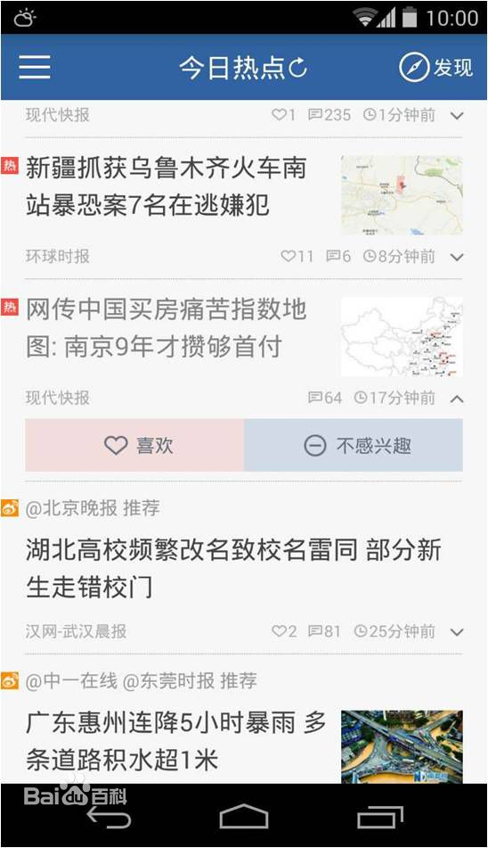
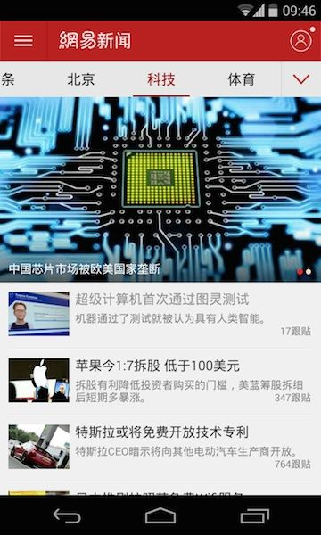
市场上现有的主流新闻APP
腾讯新闻
一点资讯
网易新闻

Slide 6
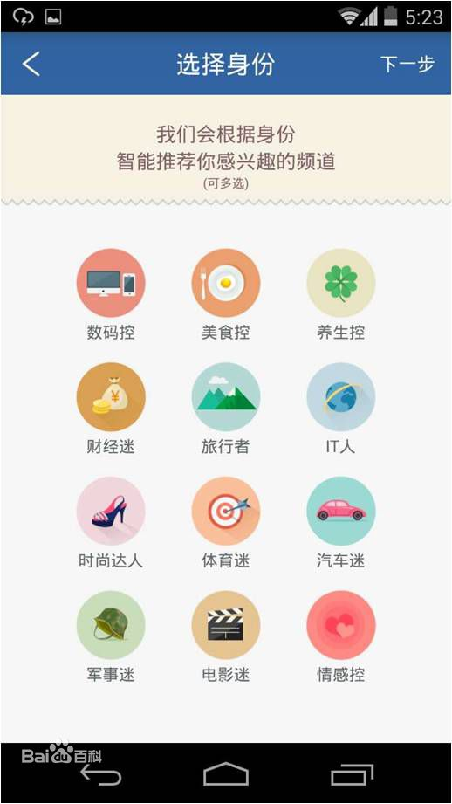
市场上现有的主流新闻APP
可以看到这些主流的新闻APP基本拥有相同的结构。同时它们所面向的用户也是全年龄段的，所以对于新闻的种类可谓是“来者不拒”，这也导致了许多新闻APP给人一种臃肿的感觉。为了提供更个性化的新闻，大多数新闻APP会提供给用户一个选择感兴趣的新闻种类的标签页，如右图所示。
同时一些新闻APP如今日头条以及一点资讯会根据用户用户浏览过的新闻或搜索过的新闻（关键字）基于数据挖掘来提供更适合用户本身的新闻。

Slide 7
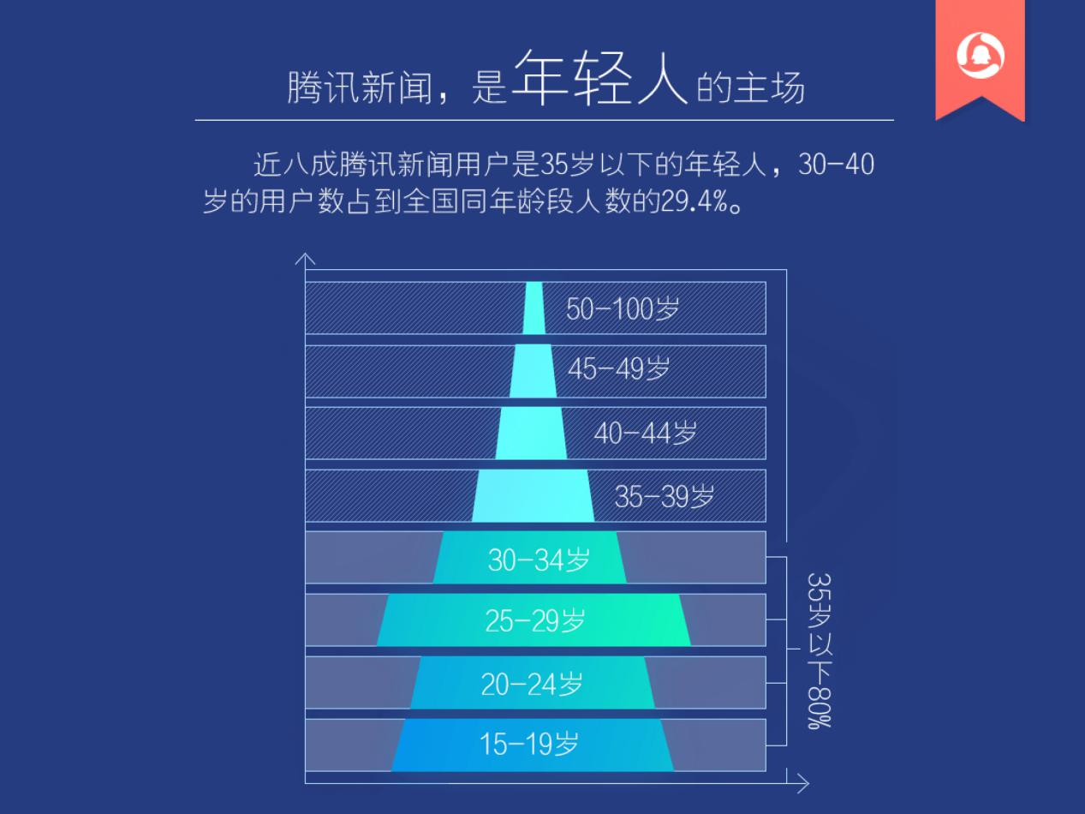
产品定位

Slide 8
产品定位
腾讯新闻2015年的调查结果表明，现阶段使用腾讯新闻APP的群体主要还是年龄低于35岁的年轻人。作为国内市场份额占比第2大的新闻APP，可以认为这一现象适用于一般的主流新闻APP。
故而，我们的产品的目标用户应该是活跃在互联网时代的且对普通纸质新闻产品较有疏离感的年轻群体。
但同时，年轻群体通常没有足够的时间去浏览新闻，他们需要的是在有限的时间内阅读到他们最关心、最感兴趣、最想知道的新闻。故而我们的新闻需要做到精品化。

Slide 9
产品功能介绍
基础功能及界面与市场主流的新闻APP相同（如：网易新闻）
创新：
1. 精品化。通过对于用户阅读的新闻进行分析。如果属于某一频道(catagory)的新闻连续X条未点击阅读（X可以取一些适中的数字，如20）则接下来将呈现在主界面上的该频道的新闻数目减半。
2.记忆化。有时候往往有这样的感受，之前读过的新闻之后某天突然想起来想要再去找，如果当时没有收藏的话，不容易找到。那么可以设置一个HistoryBox模块，专门用来存储最近阅读过的200篇新闻。

Slide 10
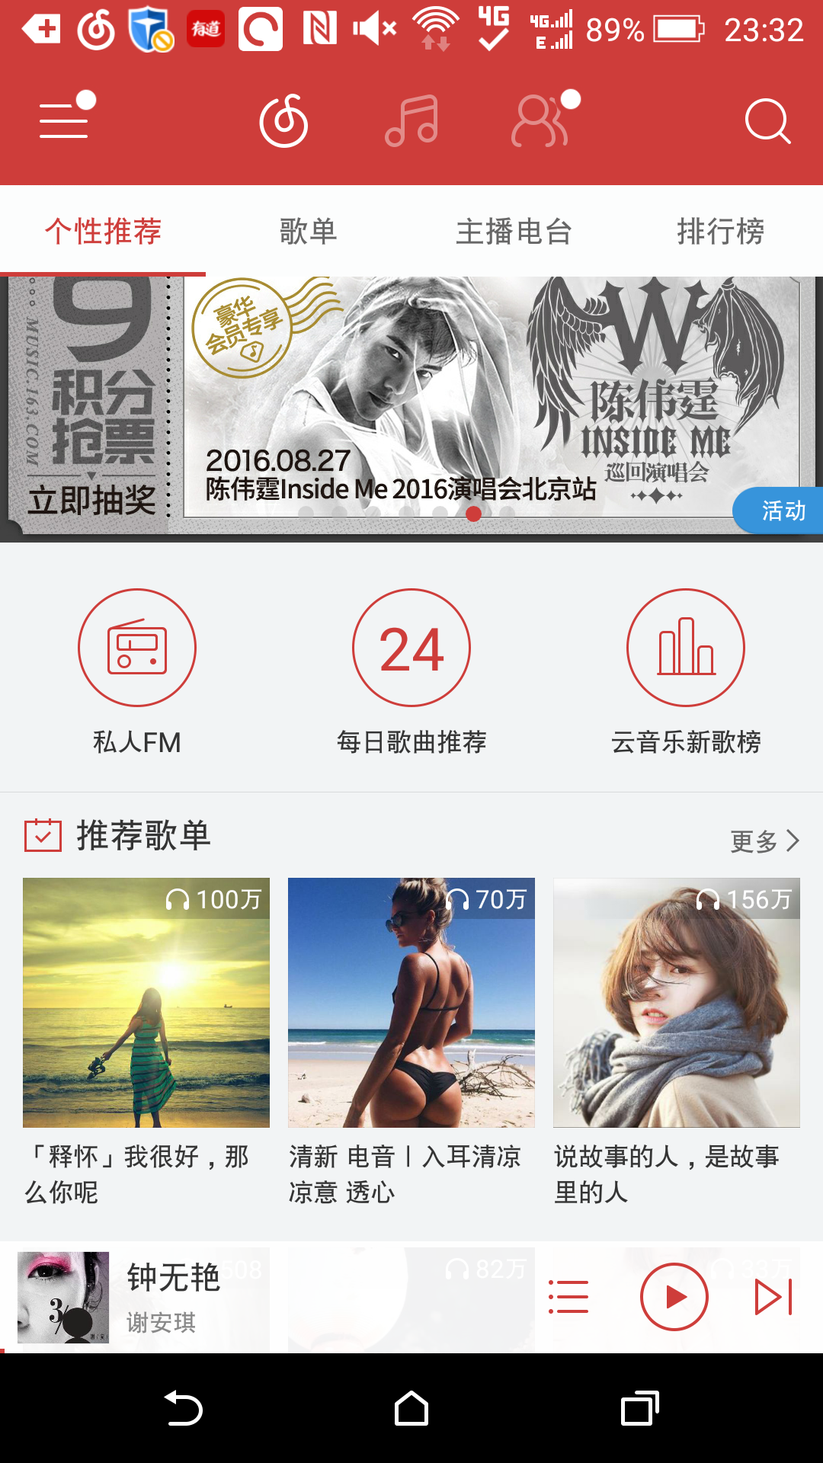
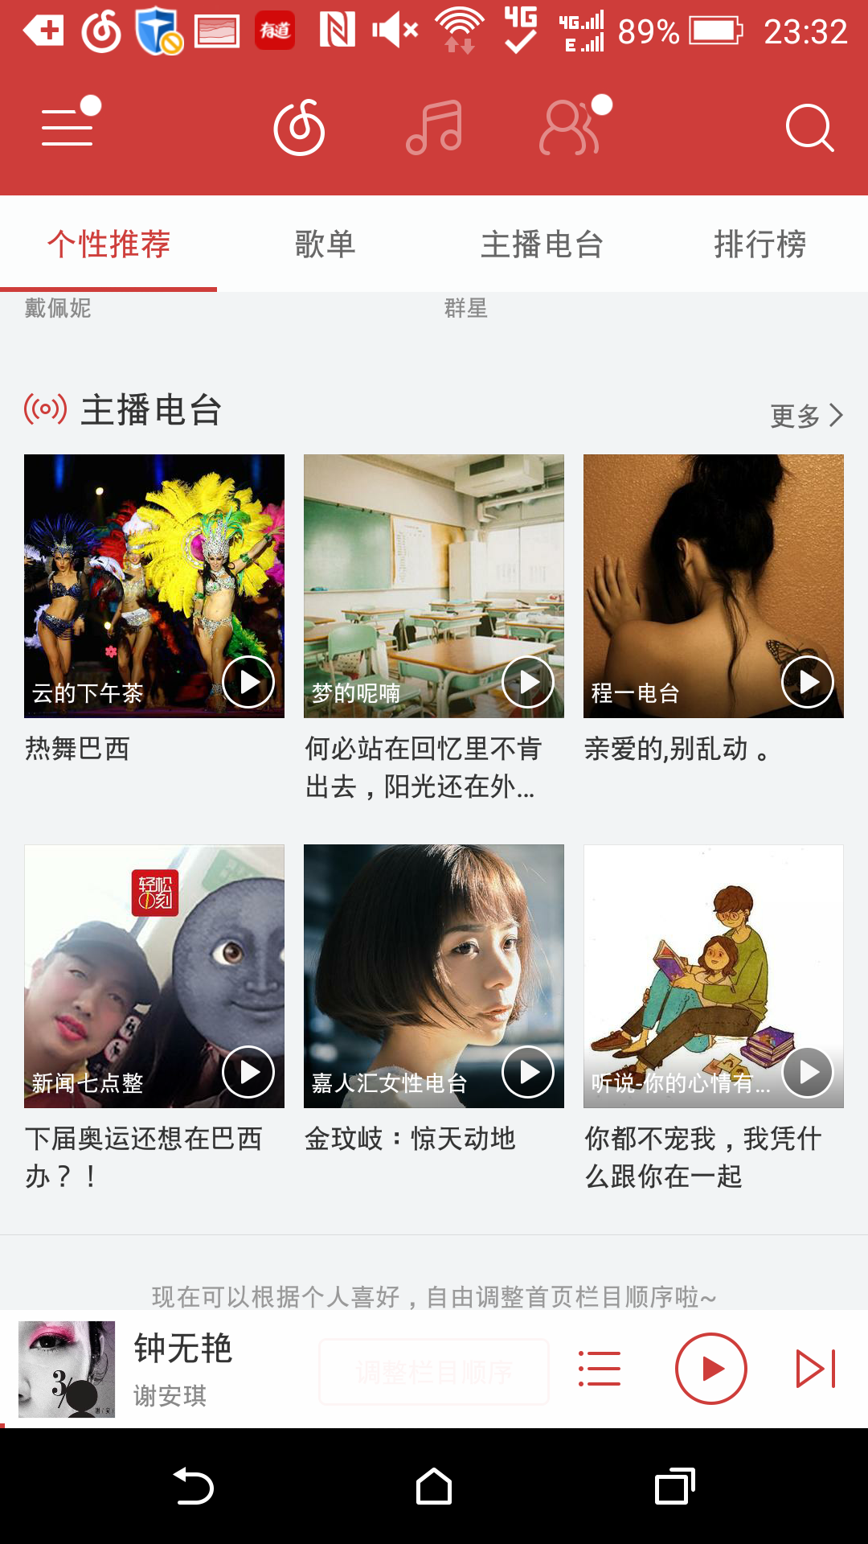
一些不着调 的想法
现如今，年轻人在没事干的时候不是用手机听音乐就是用手机看新闻。既然这样，我们也可以借鉴时下流行的音乐APP来看看有什么可以吸收如新闻APP中的。
以网易云音乐为例，让我觉得很有新鲜感的除了个性推荐之外，分别是歌单以及主播电台。

Slide 11
一些不着调 的想法
因此，有两个想法：
1. 给用户提供撰写“新闻单”的功能。用户可以将拥有某一主题新闻选出，组成“新闻单”。每个新闻单同样有自己的一套标签体系（可以简化成和新闻自身的频道体系相同，每个“新闻单”取其中占比最大的那种频道的新闻为该“新闻单”的频道），这样同样可以按照用户喜好进行推送。
2. 设立新闻电台模块（这个真的不着调）。用户可以开通自己的个人新闻电台并上传自己的音频文件。新闻电台可以用于对于新闻的评述等。用户可以关注新闻电台。

Slide 12
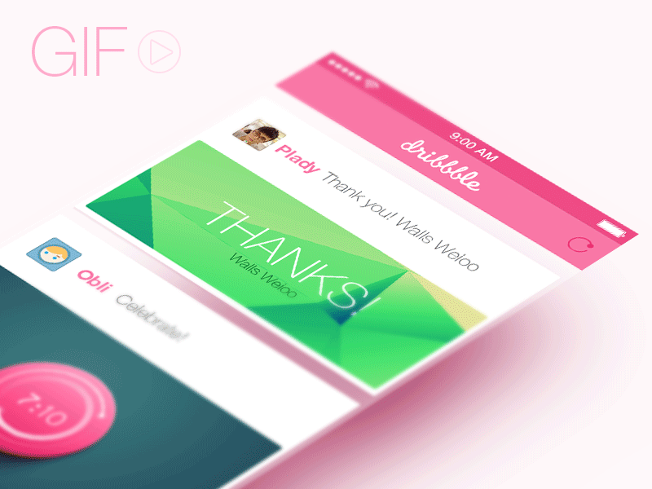
一些小细节
下拉菜单可以尝试做出这样富有动感的效果

Slide 13
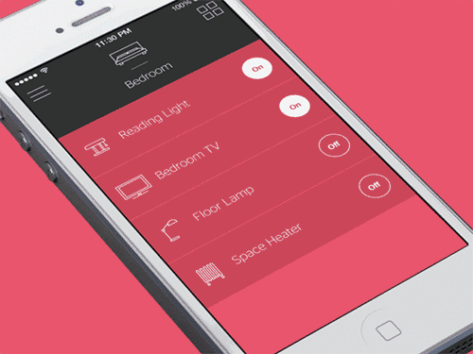
一些小细节
不同的频道换用不同的背景色

Slide 14

一些小细节
选择感兴趣的频道的时候

Slide 15
Thank You

